Slide 1
Fundamentos de redes
Enrique Caballero Barrera
Luis Roberto Dimas Hernández
Hector Guevara Mosqueda

Slide 2
Introduccion
Exploración de la red - tecnología antes y ahora
Imagine un mundo sin Internet, sin Google, YouTube, mensajería instantánea, Facebook, Wikipedia, juegos en línea, Netflix, iTunes ni fácil acceso a información de actualidad. Un mundo sin sitios Web de comparación de precios, donde no podríamos evitar hacer fila ya que no podríamos comprar en línea y tampoco podríamos buscar rápidamente números de teléfono ni indicaciones en mapas para llegar a diversos lugares con solo un clic.

Slide 3
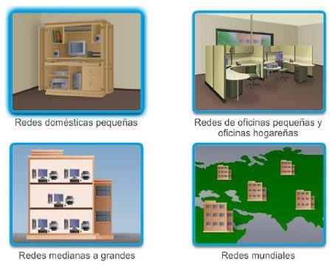
Tamaños de redes

Slide 4
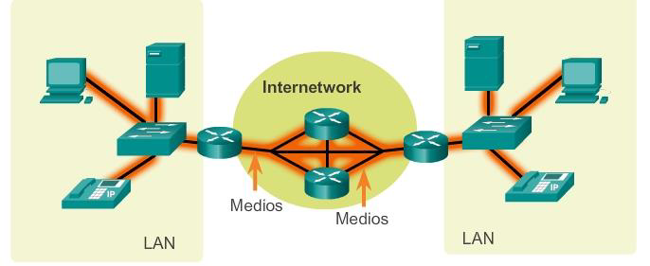
Componentes de una red
La infraestructura de red contiene tres categorías de componentes de red:
Dispositivos
Medios
Servicios

Slide 5
Dispositivos de redes
Los dispositivos de red con los que las personas están más familiarizadas se denominan “dispositivos finales” o “hosts”. Estos dispositivos forman la interfaz entre los usuarios y la red de comunicación subyacente.
Algunos ejemplos de dispositivos finales son:
Computadoras (estaciones de trabajo, computadoras portátiles, servidores de archivos, servidores web)
Impresoras de red
Teléfonos VoIP
Terminales de TelePresence
Cámaras de seguridad
Dispositivos portátiles móviles (como smartphones, tablet PC, PDA y lectores inalámbricos de tarjetas de débito y crédito, y escáneres de códigos de barras)

Slide 6
Dispositivos intermediarios
Los siguientes son ejemplos de dispositivos de red intermediarios:
Acceso a la red (switches y puntos de acceso inalámbrico)
Internetworking (routers)
Seguridad (firewalls)

Slide 7
Funciones de los dispositivos intermediarios
Volver a generar y transmitir las señales de datos.
Conservar información acerca de las rutas que existen a través de la red y de internetwork.
Notificar a otros dispositivos los errores y las fallas de comunicación.
Dirigir los datos a lo largo de rutas alternativas cuando hay una falla en el enlace.
Clasificar y dirigir los mensajes según las prioridades de calidad de servicio (QoS, Quality of Service).
Permitir o denegar el flujo de datos de acuerdo con la configuración de seguridad.

Slide 8
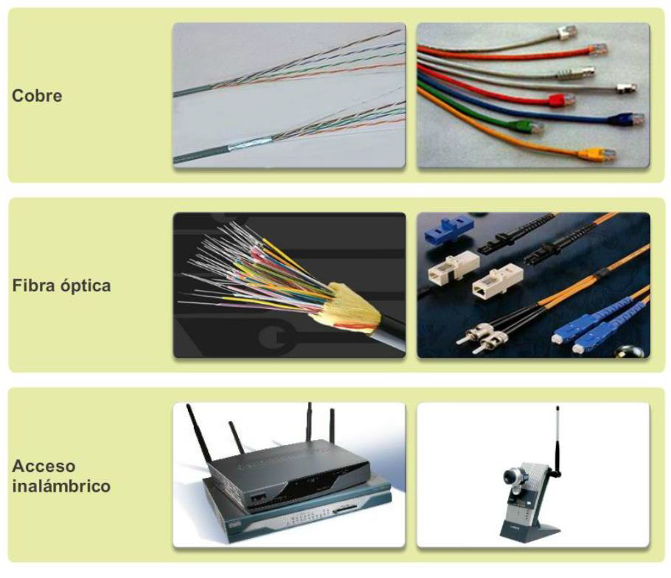
Medios de red

Slide 9
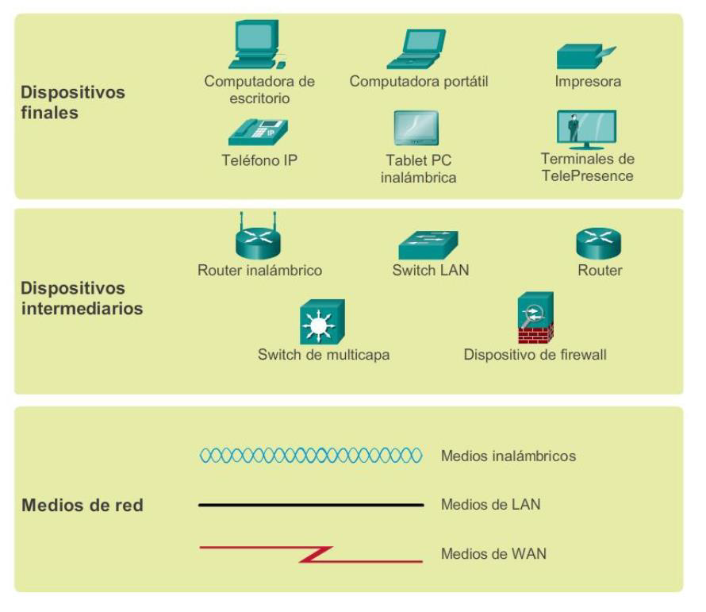

Slide 10
Topología
Anillo
Estrella
Bus
Hibrida

Slide 11
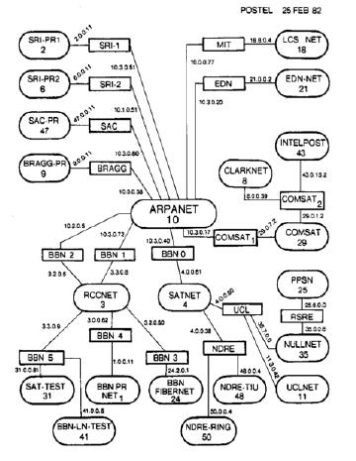
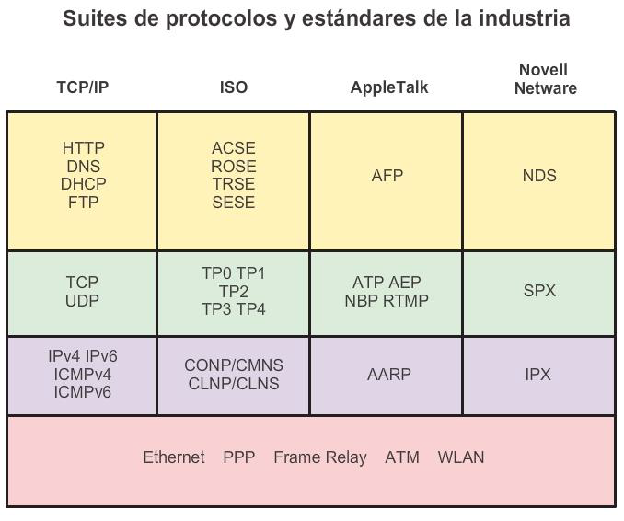
Protocolos

Slide 12
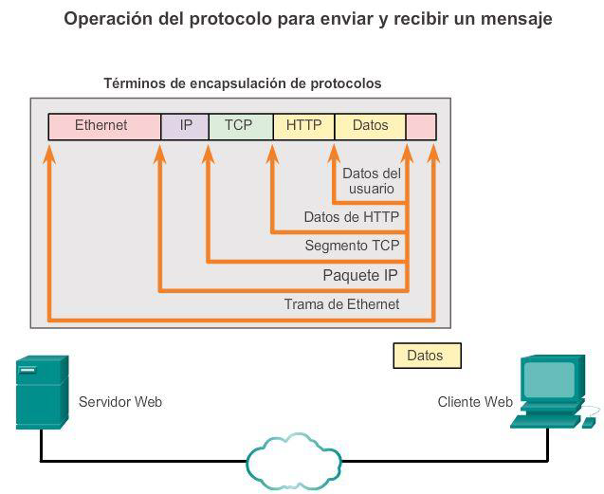

Slide 13
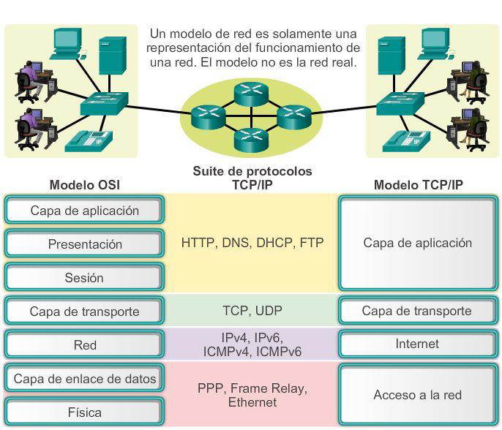
Modelo OSI & Modelo TCP/IP

Slide 14
Tipos de ip
IPV6
IPV4
Publica
Privada

Slide 15
Bibliografia
CCNA CISCO V5.PDF

